Slide 1

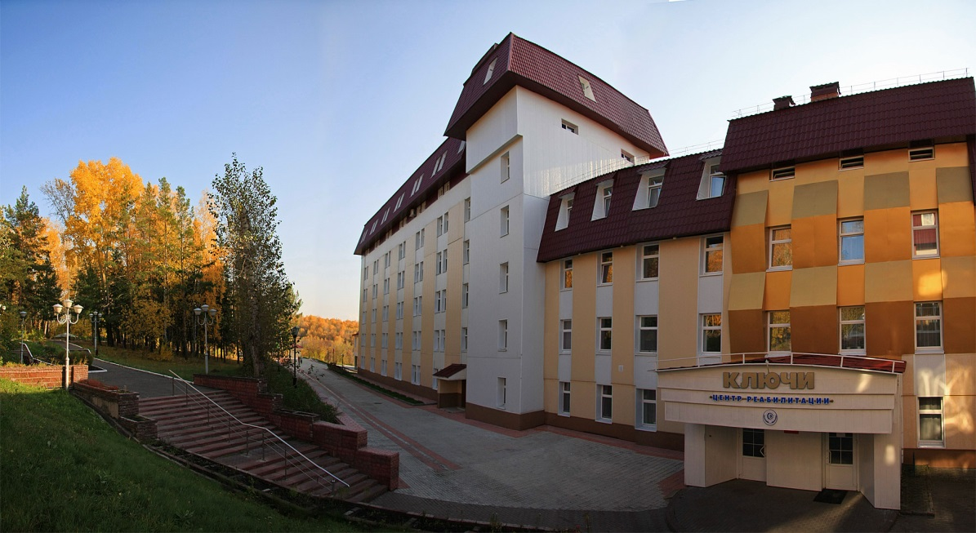
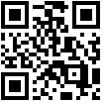
ФОНД пенсионного и СОЦИАЛЬНОГО СТРАХОВАНИЯ РОССИЙСКОЙ ФЕДЕРАЦИИ
ФБУ Центр реабилитации СФР «Ключи»
634526, Томская область, Томский район, пос. Ключи
8-800-300-66-65, kluchi@mail.tomsknet.ru
Основные лечебные профили центра: травмы, отравления и последствия воздействия внешних причин, болезни костно-мышечной системы, болезни органов дыхания, болезни системы кровообращения, болезни нервной системы
Природные факторы: климат, минеральная вода, лечебная грязь
Виды лечения:
водолечение и грязелечение,
магнитотерапия,
аппаратная физиотерапия,
светолечение,
массаж,
фитотерапия,
аквааэробика
2024 год

Slide 2
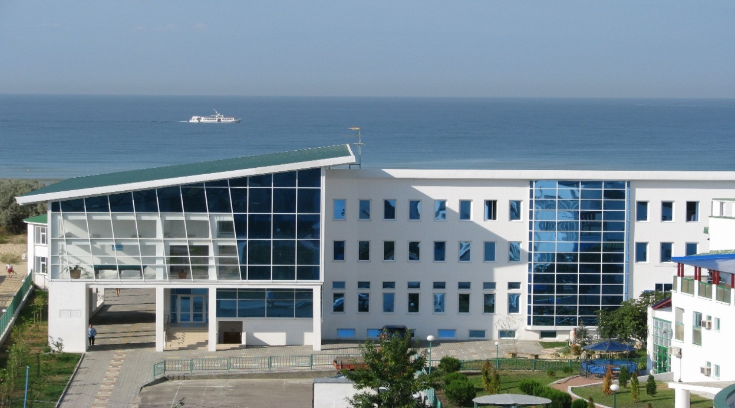
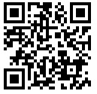
ФОНД пенсионного и СОЦИАЛЬНОГО СТРАХОВАНИЯ РОССИЙСКОЙ ФЕДЕРАЦИИ
ФБУ Центр реабилитации СФР «Кристалл»
353456, г. Анапа, Пионерский пр-т, д. 23а
+7 861 333 3072, e-mail: kristall@rc06.sfr.gov.ru
Основные лечебные профили центра: травмы, отравления и последствия воздействия внешних причин, болезни органов дыхания, болезни костно-мышечной системы, болезни уха и сосцевидного отростка, болезни нервной системы
Природные факторы: климат, минеральная вода, лечебная грязь
Виды лечения:
лечебный пляж,
водолечение и грязелечение,
янтарная терапия,
криотерапия,
мануальная терапия,
фитотерапия,
кинезиотерапия,
массаж
2024 год

Slide 3
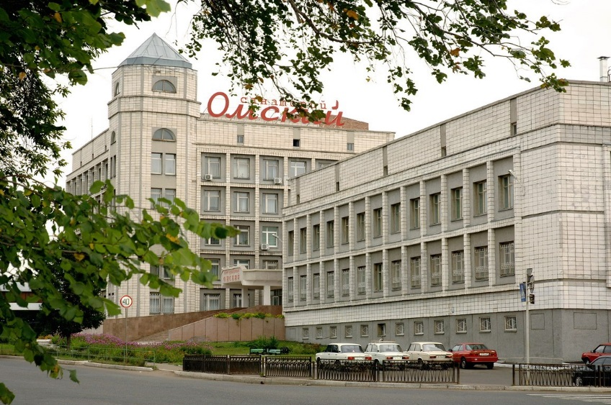
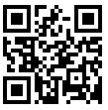
ФОНД пенсионного и СОЦИАЛЬНОГО СТРАХОВАНИЯ РОССИЙСКОЙ ФЕДЕРАЦИИ
ФБУ Центр реабилитации СФР «Омский»
614012, г. Омск, ул. Березовая, д. 1
+7 (3812) 23-15-32, e-mail: sanom@mail.ru
Основные лечебные профили центра: травмы, отравления и последствия воздействия внешних причин, болезни костно-мышечной системы, болезни органов дыхания, болезни системы кровообращения, болезни нервной системы
Природные факторы: климат, минеральная вода, лечебная грязь
Виды лечения:
водолечение и грязелечение,
кинезотерапия,
галотерапия,
спелеотерапия,
аппаратная физиотерапия,
криотерапия,
прессотерапия
2024 год

Slide 4
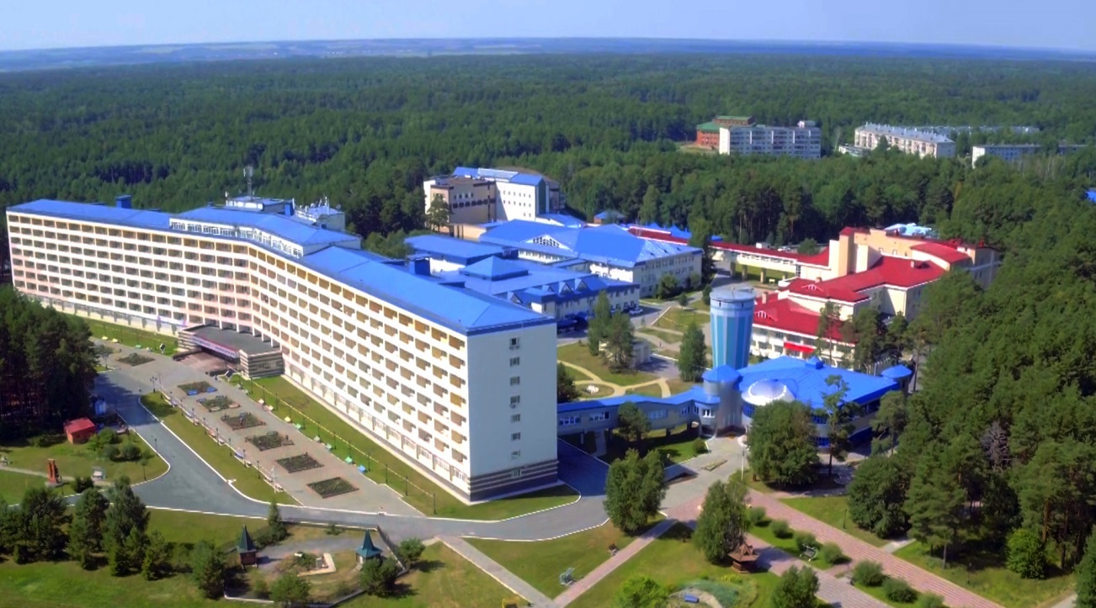
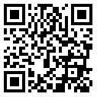
ФОНД пенсионного и СОЦИАЛЬНОГО СТРАХОВАНИЯ РОССИЙСКОЙ ФЕДЕРАЦИИ
ФБУ Центр реабилитации СФР «Тараскуль»
625058, г. Тюмень, п. Малый Тараскуль, ул. Санаторная, д. 10
+7 (3452) 39-57-11, e-mail: mail@taraskul72.ru
Основные лечебные профили центра: травмы, отравления и последствия воздействия внешних причин, болезни костно-мышечной системы, болезни органов дыхания, болезни системы кровообращения, болезни нервной системы
Природные факторы: климат, минеральная вода, лечебная грязь
Виды лечения:
водолечение и грязелечение,
ЛФК в воде по системе реабилитации «Спринт»,
роботизированная разработка суставов с биологической обратной связью
климатические камеры и ингаляторий
аппаратная физио и тракционная терапия
рефлексотерапия
2024 год

Slide 5
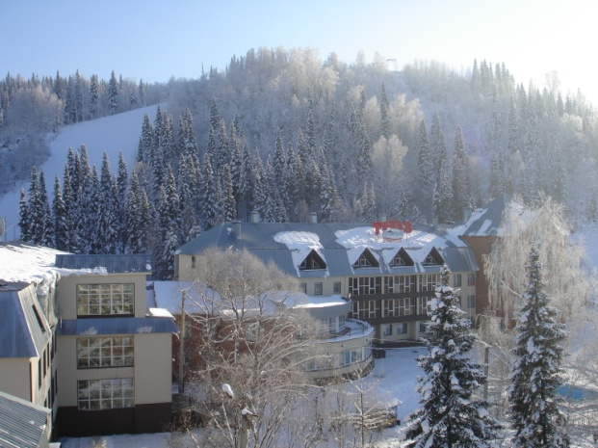
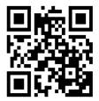
ФОНД пенсионного и СОЦИАЛЬНОГО СТРАХОВАНИЯ РОССИЙСКОЙ ФЕДЕРАЦИИ
ФБУ Центр реабилитации СФР «Топаз»
652840, Кемеровская область - Кузбасс, г. Мыски, ул. Лесхозная, д. 1/3
+7 (38474) 2-39-79, e-mail: topaz-sfr@mail.ru
Основные лечебные профили центра: травмы, отравления и последствия воздействия внешних причин, болезни костно-мышечной системы, болезни органов дыхания, болезни уха и сосцевидного отростка, болезни кожи, химические ожоги
Природные факторы: климат, минеральная вода, лечебная грязь
Виды лечения:
водолечение и грязелечение,
термокамера,
акупунктура,
озокеритолечение,
механотерапия,
песочные и гальванические ванны
бассейны и сауны,
кедропластовая кабина
2024 год

Slide 6
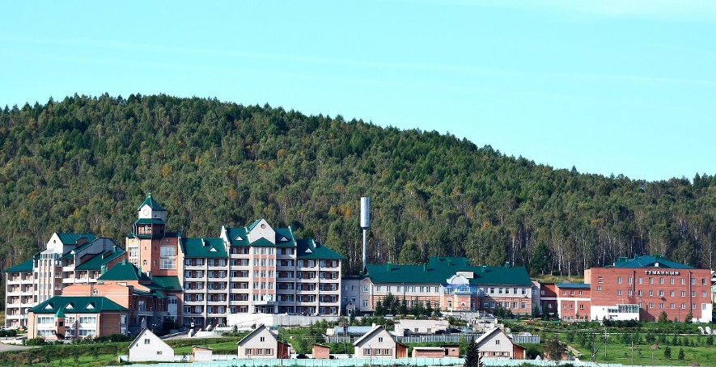
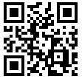
ФОНД пенсионного и СОЦИАЛЬНОГО СТРАХОВАНИЯ РОССИЙСКОЙ ФЕДЕРАЦИИ
ФБУ Центр реабилитации СФР «Туманный»
655111, Республика Хакасия, г. Сорск
+7 (39033) 2-21-04, e-mail: info@tumannet.ru
Основные лечебные профили центра: травмы, отравления и последствия воздействия внешних причин, болезни костно-мышечной системы, болезни органов дыхания, болезни нервной системы, болезни уха и сосцевидного отростка
Природные факторы: климат, минеральная вода, лечебная грязь
Виды лечения:
водолечение и грязелечение,
спелиолечение,
фитолечение,
физиолечение,
озонотерапия,
бассейны,
массаж
2024 год

